Slide 1
Henkilökunnan infektioriskeistä

Slide 2
Sairaalassa voi altistua monille taudinaiheuttajille
Tuberkuloosi
Meningokokki
Difteria
HBV, HCV, HIV
S. aureus, MRSA
Streptokokki, ryhmä A
Salmonella, shigella, EHEC
HAV
ESBL
Syyhy
Rotavirus, norovirus
Clostridium
Vesirokko
Influenssa
RSV
Parvovirus B19
Herpes simplex
CMV
Hinkuyskä
Tuhkarokko, sikotauti, vihurirokko
Notes:
tummennetuissa riski suuri tai kohtalainen, muissa pieni.
Tartutojen ehädisykeinot: tartuntateiden tunteminen ja asianmukaiset varoitoimet, rokotukset

Slide 3
Ripulitaudit hoitohenkilökunnalla
Noro
Clostridium
Jokavuotinen ongelma!
Uusi ongelma

Slide 4
Clostridium difficile
1. Suojaavan suolistoflooran tuhoutuminen (antibioottikuuri)
2. Altistuminen Clostridium difficilelle: tartunta esim. sairaalassa

Slide 5
Clostridium diffile henkilökunnalla
Oikeilla torjuntatoimilla suojaa myös omaa itseä!
HUS-piirissä useita sairastuneita henkilökunnan edustajia
Useimmiten hypervirulentin 027-kannan tartunta
Kolmen kohdalla jouduttu normaaliflooran palautukseen
Myös uusiutuvia infektioita

Slide 6
Ongelmamikrobit hoitohenkilökunnalla
Noudatettava tarkoin käsihygieniaohjeita
Pois töistä jos aktiivinen ihottuma, kynsivallintulehdus jne
MRSA-tartuntoja on kuvattu, useimmiten ohimenevä kantajuus
Ei testausta kuin poikkeustilanteessa
Erityistapauksessa MRSA:n eradikaatiohoito
Sairaalahygieniayksikön konsultaatio AINA

Slide 7
Influenssa
Rokote
Henkilökunnan rokottaminen vähentää sairastuvuutta ja poissaoloja

Slide 8
Henkilökunnan tuberkuloosi
Tartunnan vaara
Värjäyspositiivinen keuhkotuberkuloosi, etenkin ennen diagnoosia!
Merkittävä altistuminen
Merkittävä altistuminen
Osallistuminen aerosoleja muodostavaan tmp ilman asianmukaisia hengityssuojaimia
Osallistuminen usean työvuoron aikana lähihoitoon ilman asianmukaisia suojaimia

Slide 9
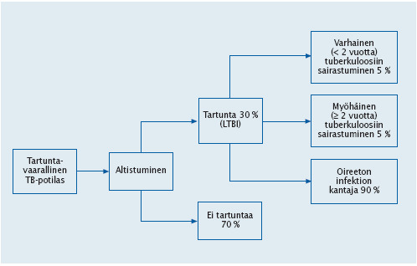
ALTISTUMINEN, TARTUNTA JA SAIRASTUMINEN

Slide 10
Toiminta tubialtistuksen jälkeen
Altistuneiden seurantatarkastukset
Anamneesi, status, keuhkokuva 0, 6 ja 12kk
Toistuva merkittävä altistuminen
Työterveyshuollon seuranta
Informointi oireista!
Pitkäaikainen toistuva altistus (keuhko-osastot, infektio-osastot)
Informointi oireista!
Oireseuranta ja tarvittaessa lisätutkimukset

Slide 11
Vesirokko
Työhöntulotarkastus
Jos työntekijä ei tiedä sairastaneensa vesirokkoa annetaan kaksi annosta rokotetta (Varilrix®) vesirokkoa vastaan
Jos vesirokolle altistunut työntekijä ei ole sairastanut vesirokkoa eikä häntä ole rokotettu
Jos altistuksesta on alle 3 vrk (72 tuntia), altistunut rokotetaan
Jos altistuksesta yli 3vrk, infektiolääkärin kons

Slide 12
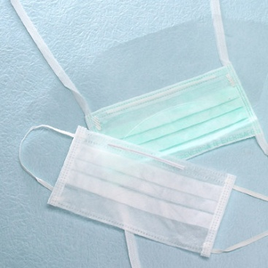
Meningokokki
Neisseria meningitidis
Estolääkitys lähikontakteille kun
Meningokokki tai gram neg diplokokki eristetty verestä, likvorista tai muusta normaalisti steriilistä eritteestä
Tartuntavaara (pisaraeristys)
Gram neg kokki
Kunnes tehoava hoito ollut 24h

Slide 13
Meningokokkiestolääkitys www.thl.fi
Ei estolääkitystä
Estolääkitys terveydenhuollon työntekijöille
Suusta suuhun elvytys tai suojaamaton altistuminen intubaation, imujen aikana
Ei estolääkitystä
Kun ei kontaktia potilaan suueritteiden kanssa
Kun käytetty asianmukaisia suojaimia

Slide 14
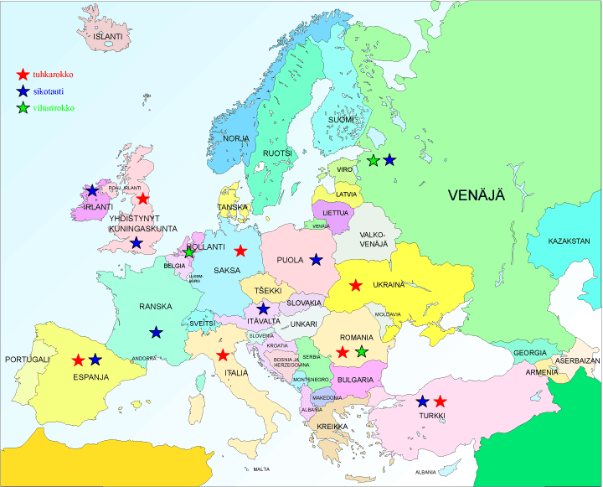
MPR-epidemiat Euroopassa
*
*
Kansanterveyslaitos, Matkailijan terveysopas 2007, DUODECIM
Notes:
14
Tuhkarokkoepidemiat ovat viime vuosina olleet yleisiä ei vain kehitysmaissa vaan myös Euroopassa, jossa MPR rokotteiden kattavuusluvut eivät ole laisinkaan niin hyviä kuin Suomessa (>95%). MPR-rokotuskattavuus on jatkossakin pidettävä korkeana. Näin voidaan ehkäistä yksittäisen matkailijan sairastuminen ja mahdollisten ulkomailta tuotujen tautien leviäminen epidemioiksi.
Kansainvälinen jalkapalloliitto (FiFa) suositteli että kaikki vuosi sitten Saksassa pidettyyn maailmancupiin osallistujat pitäisivät huolen MPR rokotussuojastaan, sillä Saksassa on jatkuvia pieniä tuhkarokkoepidemioita huonon rokotuskattavuuden vuoksi. 2007 uusia tuhkarokkoepidemioita on raportoitu mm. Norjasta ja Sveitsistä.

Slide 15
MPR-taudit
Tuhkarokko, sikotauti, vihurirokko
Useimmat ennen 60-lukua syntyneet sairastaneet
MPR v. 1982 lähtien rokotusohjelmassa
V. 1957-1976 syntyneillä voi olla puutteellinen rokotussuoja
Selvitä, oletko
Sairastanut?
Saanut kaksi rokotetta?
Tärkeä myös matkustettaessa!
Aikuisella taudit vakavampia
Vakavampia jälkitauteja

Slide 16
Veriteitse tarttuvista taudeista
Veriteitse tarttuvista taudeista

Slide 17
Veriteitse tarttuvat taudit
HIV
parantumaton tauti, lääkehoidolla ennuste erittäin hyvä
Hepatiitti B
5-10 % jää kantajaksi, alle 1% saa maksasyövän
Hepatiitti C
80-90 % jää kantajaksi, osa saa maksasyövän

Slide 18
Veriteitse tarttuvat taudit, riski
Suurin riski
Iso määrä tuoretta erittäin tartuttavaa verta ihon läpi
Riski:
Verta tai tartuntavaarallista eritettä ihon läpi, rikkinäiselle iholle tai limakalvolle
Pienin riski
Esim kuivunut löytöneula

Slide 19
Tartunnan riski, kun tapaturma verisestä ontosta neulasta
HIV
ihon läpäisevä kontakti 0.3%
limakalvo-altistus n. 0,09%
HCV
HBV
HBeAg-positiivinen potilas 20-25%
HBsAg-positiivinen potilas 5 %
HBsAg-negatiivinen potilas, ei tartuntariskiä
3% (0-10%)
Työntekijöiden tulee olla rokotettu!

Slide 20
Veritapaturmat HYKS 1998

Slide 21
Pistotapaturma – mitä tehdä?
Puhdista altistunut alue HETI
5 min huuhtelu vedellä
2 min 70% alkoholihaude iholle
Verta ei saa puristaa haavasta
Onko tartuntariskiä? Riskin arviointi HETI
tapaturma -tartunnan vaara?
onko lähde tartunnanvaarallinen?
lääkäri arvioi
tarvittaessa infektiolääkärin konsultaatio

Slide 22
Neulanpistopaketit
Neulanpistopaketti ”lähde”
HIV-va, HBsAg, HCV-va
Neulanpistopaketti ”kohde”
HIV-va, HBsAg, HBsAb, HCV-va

Slide 23
Verialtistus HIV- mitä tehdä?
Tiedossa oleva HIV tai tapaturman yhteydessä selviää että HIV-pos
Neulanpistopkl lähde
1kk estolääkitys estää tartunnan, aloitettava 2h kuluessa tapaturmasta!

Slide 24
Verialtistus hepatiitti B –mitä tehdä?
Voidaan selvittää virka-aikana: ”lähteestä” näyte, onko HbsAg pos? Onko ”uhrilla” riittävä va-taso?
Rokotettu ja va-taso hyvä: ei toimenpiteitä
Rokotettu, va-taso ei riittävä: rokote + immunoglobuliini
Rokotettu, sarja kesken: jatketaan sarjaa
Rokottamaton: rokotesarja + immunoglobuliini
Jos löytöneulan pisto, rokotesarja, mikäli kohde rokottamaton

Slide 25
Aina pistotapaturman jälkeen
Ilmoitus tapaturmasta
Tarvittaessa seuranta TTH:ssa

Slide 26
Terveydenhuoltohenkilöstön rokotussuoja
Perusrokotukset
Tetanus-difteria 10v välein
MPR-rokote (2 annosta), ellei sairastettu tai rokotettu
Muut
Influenssarokote vuosittain
HBV
Vesirokko
Matkailijan rokotuksista
www.thl.fi / matkailijan terveysopas.

